Slide 1
Bài
30
Thương ông

Slide 2
Tiết 1 + 2

Slide 3
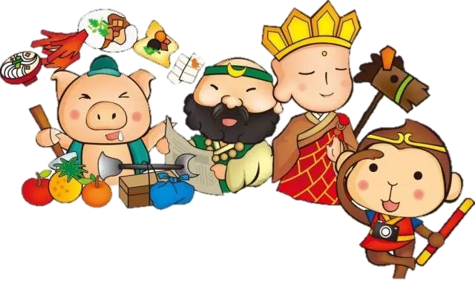
Ôn và khởi động:
Lớp mình ơi, chúng ta hãy giúp thầy trò đường tăng trả lời tốt các câu hỏi vượt qua các thử thách để đến Tây Trúc thỉnh kinh nhé.
Notes:
Bài giảng thiết kế bởi: Hương Thảo - tranthao121006@gmail.com

Slide 4
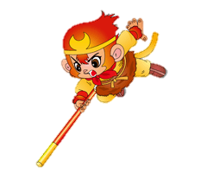
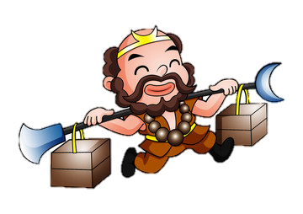
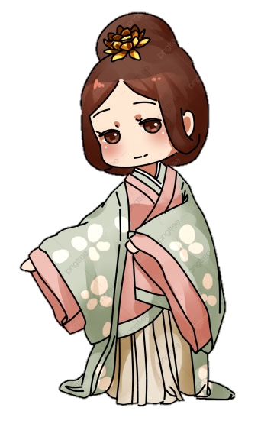
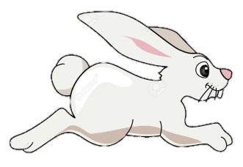
1

Slide 5
Bài trước em đã học bài gì?
…..
A. Mẹ
B. Cánh cửa nhớ bà
C.Chơi chong chóng
D. Em mang về yêu thương

Slide 6
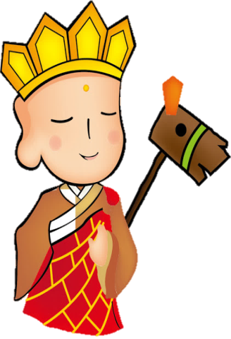
2
Notes:
Bài giảng thiết kế bởi: Hương Thảo - tranthao121006@gmail.com

Slide 7
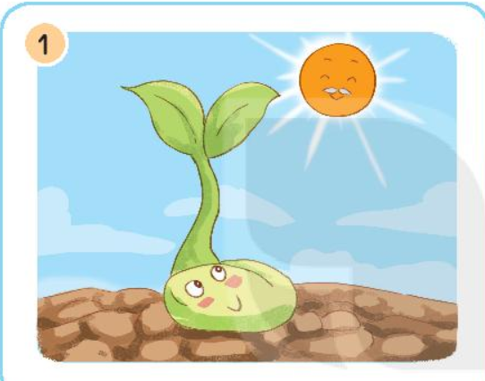
Trong bài Cánh cửa nhớ bà, có mấy then cửa?
A. 3
B. 1
:
C. 0
D. 2

Slide 8
3

Slide 9
Trong truyện Bà cháu, cô Tiên cho hai anh em hạt gì?
Hạt đào

Slide 10
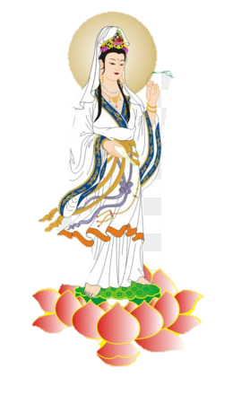
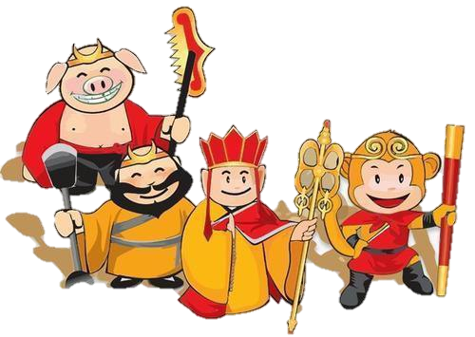
CHÚC MỪNG THẦY TRÒ ĐƯỜNG TĂNG ĐÃ VƯỢT QUA THỬ THÁCH LẤY CHÂN KINH
Notes:
Bài giảng thiết kế bởi: Hương Thảo - tranthao121006@gmail.com

Slide 11
Kể những việc em làm khiến người thân vui
Em học giỏi.
Em quét nhà.
Em rửa bát.
Notes:
Bài giảng thiết kế bởi: Hương Thảo - tranthao121006@gmail.com

Slide 12
Luyện đọc từ khó
nó,sưng
khập khiễng
sân
lại gần

Slide 13
Thương ông
Ông bị đau chân
Nó sưng nó tấy
Đi phải chống gậy
Khập khiễng, khập khà
Bước lên thềm nhà
Nhấc chân quá khó
Thấy ông nhăn nhó
Việt chơi ngoài sân
Lon ton lại gần,
Âu yếm, nhanh nhảu:
- Ông vịn vai cháu,
Cháu đỡ ông lên.”
Ông bước lên thềm
Trong lòng sung sướng
Quẳng gậy, cúi xuống
Quên cả đớn đau
Ôm cháu xoa đầu:
- Hoan hô thằng bé!
Bé thế mà khoẻ
Vì nó thương ông.”
Notes:
Bài giảng thiết kế bởi: Hương Thảo - tranthao121006@gmail.com

Slide 14
Luyện đọc câu khó
Ông bị đau chân
Nó sưng nó tấy
Bước lên thềm nhà
Nhấc chân quá khó.

Slide 15
Tấy
Sưng to, làm cho đau nhức
GIẢI NGHĨA TỪ
Khập khiễng, khập khà
Dáng đi bên cao, bên thấp không đều
Lon ton
Dáng đi hoặc chạy (thường của trẻ em) với những bước ngắn, nhanh.
Notes:
Bài giảng thiết kế bởi: Hương Thảo - tranthao121006@gmail.com

Slide 16
Thương ông
Ông bị đau chân
Nó sưng nó tấy
Đi phải chống gậy
Khập khiễng, khập khà
Bước lên thềm nhà
Nhấc chân quá khó
Thấy ông nhăn nhó
Việt chơi ngoài sân
Lon ton lại gần,
Âu yếm, nhanh nhảu:
- Ông vịn vai cháu,
Cháu đỡ ông lên.”
Ông bước lên thềm
Trong lòng sung sướng
Quẳng gậy, cúi xuống
Quên cả đớn đau
Ôm cháu xoa đầu:
- Hoan hô thằng bé!
Bé thế mà khoẻ
Vì nó thương ông.”
Notes:
Bài giảng thiết kế bởi: Hương Thảo - tranthao121006@gmail.com

Slide 17
Thương ông
Ông bị đau chân
Nó sưng nó tấy
Đi phải chống gậy
Khập khiễng, khập khà
Bước lên thềm nhà
Nhấc chân quá khó
Thấy ông nhăn nhó
Việt chơi ngoài sân
Lon ton lại gần,
Âu yếm, nhanh nhảu:
- Ông vịn vai cháu,
Cháu đỡ ông lên.”
Ông bước lên thềm
Trong lòng sung sướng
Quẳng gậy, cúi xuống
Quên cả đớn đau
Ôm cháu xoa đầu:
- Hoan hô thằng bé!
Bé thế mà khoẻ
Vì nó thương ông.”
Đọc nối tiếp câu
Notes:
Bài giảng thiết kế bởi: Hương Thảo - tranthao121006@gmail.com

Slide 18
Thương ông
Ông bị đau chân
Nó sưng nó tấy
Đi phải chống gậy
Khập khiễng, khập khà
Bước lên thềm nhà
Nhấc chân quá khó
Thấy ông nhăn nhó
Việt chơi ngoài sân
Lon ton lại gần,
Âu yếm, nhanh nhảu:
- Ông vịn vai cháu,
Cháu đỡ ông lên.”
Ông bước lên thềm
Trong lòng sung sướng
Quẳng gậy, cúi xuống
Quên cả đớn đau
Ôm cháu xoa đầu:
- Hoan hô thằng bé!
Bé thế mà khoẻ
Vì nó thương ông.”
Đọc nối tiếp đoạn
Notes:
Bài giảng thiết kế bởi: Hương Thảo - tranthao121006@gmail.com

Slide 19
Thương ông
Ông bị đau chân
Nó sưng nó tấy
Đi phải chống gậy
Khập khiễng, khập khà
Bước lên thềm nhà
Nhấc chân quá khó
Thấy ông nhăn nhó
Việt chơi ngoài sân
Lon ton lại gần,
Âu yếm, nhanh nhảu:
- Ông vịn vai cháu,
Cháu đỡ ông lên.”
Ông bước lên thềm
Trong lòng sung sướng
Quẳng gậy, cúi xuống
Quên cả đớn đau
Ôm cháu xoa đầu:
- Hoan hô thằng bé!
Bé thế mà khoẻ
Vì nó thương ông.”
Đọc toàn bài
Notes:
Bài giảng thiết kế bởi: Hương Thảo - tranthao121006@gmail.com

Slide 20
Trả lời câu hỏi

Slide 21
Thương ông
Ông bị đau chân
Nó sưng nó tấy
Đi phải chống gậy
Khập khiễng, khập khà
Bước lên thềm nhà
Nhấc chân quá khó
Thấy ông nhăn nhó
Việt chơi ngoài sân
Lon ton lại gần,
Âu yếm, nhanh nhảu:
- Ông vịn vai cháu,
Cháu đỡ ông lên.”
Ông bước lên thềm
Trong lòng sung sướng
Quẳng gậy, cúi xuống
Quên cả đớn đau
Ôm cháu xoa đầu:
- Hoan hô thằng bé!
Bé thế mà khoẻ
Vì nó thương ông.”
1. Ông của Việt bị làm sao?
Notes:
Bài giảng thiết kế bởi: Hương Thảo - tranthao121006@gmail.com

Slide 22
Thương ông
Ông bị đau chân
Nó sưng nó tấy
Đi phải chống gậy
Khập khiễng, khập khà
Bước lên thềm nhà
Nhấc chân quá khó
Thấy ông nhăn nhó
Việt chơi ngoài sân
Lon ton lại gần,
Âu yếm, nhanh nhảu:
- Ông vịn vai cháu,
Cháu đỡ ông lên.”
Ông bước lên thềm
Trong lòng sung sướng
Quẳng gậy, cúi xuống
Quên cả đớn đau
Ôm cháu xoa đầu:
- Hoan hô thằng bé!
Bé thế mà khoẻ
Vì nó thương ông.”
2. Khi thấy ông đau, Việt đã làm gì để để giúp ông?
Notes:
Bài giảng thiết kế bởi: Hương Thảo - tranthao121006@gmail.com

Slide 23
Thương ông
Ông bị đau chân
Nó sưng nó tấy
Đi phải chống gậy
Khập khiễng, khập khà
Bước lên thềm nhà
Nhấc chân quá khó
Thấy ông nhăn nhó
Việt chơi ngoài sân
Lon ton lại gần,
Âu yếm, nhanh nhảu:
- Ông vịn vai cháu,
Cháu đỡ ông lên.”
Ông bước lên thềm
Trong lòng sung sướng
Quẳng gậy, cúi xuống
Quên cả đớn đau
Ôm cháu xoa đầu:
- Hoan hô thằng bé!
Bé thế mà khoẻ
Vì nó thương ông.”
3. Theo ông, vì sao Việt tuy bé mà khỏe?
Notes:
Bài giảng thiết kế bởi: Hương Thảo - tranthao121006@gmail.com

Slide 24
*Học thuộc lòng một khổ thơ em thích
Ông bước lên thềm
Trong lòng sung sướng
Quẳng gậy, cúi xuống
Quên cả đớn đau
Ôm cháu xoa đầu:
- Hoan hô thằng bé!
Bé thế mà khoẻ
Vì nó thương ông.”
Ông
Trong
Quẳng
Quên
Ôm
- Hoan
Bé
Vì

Slide 25
Luyện tập theo văn bản đọc

Slide 26
1. Từ ngữ nào dưới đây thể hiện dáng vẻ của Việt?

Slide 27
2.Đọc những câu thơ thể hiện lời khen
của ông dành cho Việt.

Slide 28
Tiết 3

Slide 29
Viết

Slide 30
Nghe – viết
Ông bị đau chân
Nó sưng nó tấy
Đi phải chống gậy
Khập khiễng, khập khà,
Bước lên thềm nhà
Nhấc chân quá khó.
Thấy ông nhăn nhó,
Việt chơi ngoài sân
Lon ton lại gần,
Âu yếm, nhanh nhảu:
-Ông vịn vai cháu,
Cháu đỡ ông lên.
Notes:
Bài giảng thiết kế bởi: Hương Thảo - tranthao121006@gmail.com

Slide 31
Luyện viết từ khó
khập khiễng
khập khà
nhấc chân
sân
nhanh nhảu

Slide 32
2. Chọn a hoặc b.
a. Chọn ch hoặc tr thay cho ô vuông
Lần đầu tiên học chữ
Bé tung tăng khắp nhà:
Chữ gì như quả trứng gà?
Trống choai nhanh nhảu đáp là: “O….o!”

Slide 33
b.Chọn ac hay at thay cho ô vuông
at
ac
at
ac
ac
at

Slide 34
Tiết 4

Slide 35
Luyện tập

Slide 36
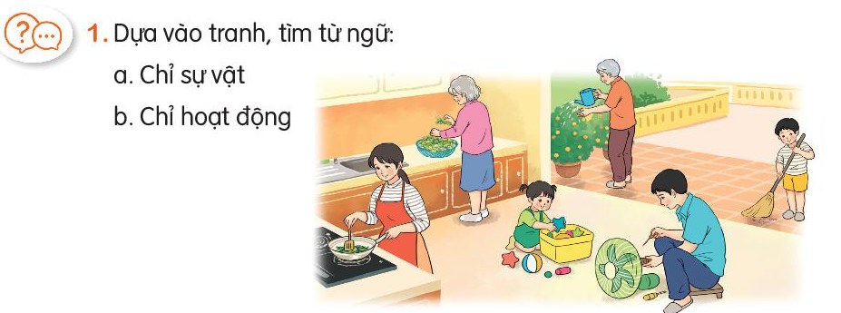
a. Chỉ sự vật: bếp, chảo, quạt, đồ chơi, chổi, cây, rau
b. Chỉ hoạt động: nấu, nhặt, chơi, sửa, quét, tưới

Slide 37
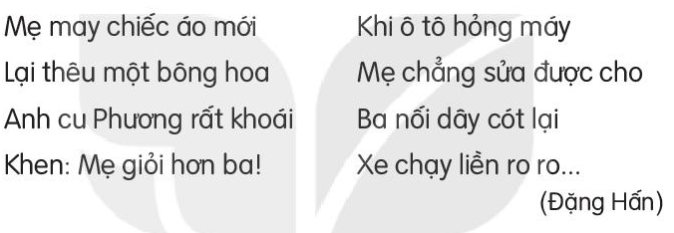
2. Tìm 3 từ ngữ chỉ hoạt động trong đoạn thơ dưới đây:

Slide 38
3. Quan sát tranh và trả lời câu hỏi:
Ông đang đánh cờ.
Bà dang xem tivi.
Bố mẹ đang dọn nhà.
Bé đang học bài.

Slide 39
Tiết 5

Slide 40
Luyện viết đoạn

Slide 41
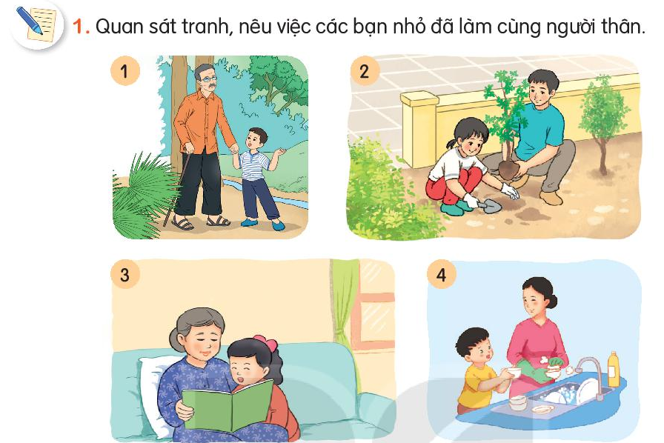
Bé dắt ông đi.
Bé trồng cây với bố.
Bé đọc truyện với bà.
Bé rửa bát cùng mẹ.

Slide 42
2.Viết 3-5 câu kể về một công việc em đã làm cùng người thân.
Hằng ngày, em phụ chị gái rửa bát. Chị rửa bát còn em sẽ xếp bát lên giá để cho ráo nước. Hai chị em vừa làm vừa hát rất vui vẻ.

Slide 43
Tiết 6
Đọc mở rộng

Slide 44
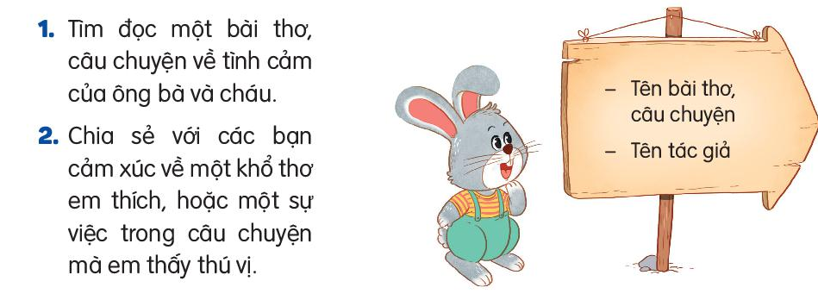

Slide 45
CHÁU YÊU BÀ
Bé đi học về
Bà ra cửa đón
Chiếc quạt nan nhỏ
Xua nóng mùa hè.
Mỗi tối đi ngủ
Trong vòng tay bà
Bé thường thủ thỉ
Cháu yêu nhất bà.
Vũ Quang
BÀ NỘI, BÀ NGOẠI
Bà ngoại bên quê mẹ
Bà Nội bên quê cha
Cháu yêu cha, yêu mẹ
Và thương cả hai bà
Bà Ngoại chăm làm vườn
Vườn bà bao nhiêu chuối
Yêu cháu, bà trồng na
Chẳng nghĩ mình cao tuổi.
Tết, cháu về quê nội
Biết là bà ngoại mong
Theo mẹ sang bên ngoại
Lại thương bà nội trông.
Hai bà hai nguồn sông
Cho phù sa đời cháu
Hai miền quê yêu dấu
Cháu nhớ về thiết tha.
(Nguyễn Hoàng Sơn)

Slide 46
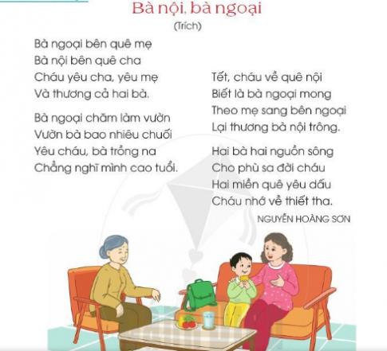

Slide 47
CỦNG CỐ BÀI HỌC
Notes:
Bài giảng thiết kế bởi: Hương Thảo - tranthao121006@gmail.com

